Slide 1
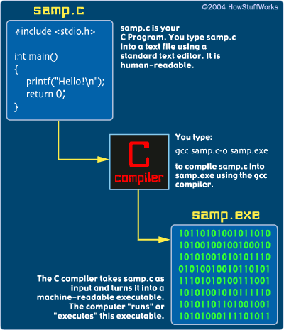
আজকের ক্লাশে সবাইকে স্বাগতম

Slide 2
শিক্ষক পরিচিতি
মোঃ আব্দুল হালিম
সহকারি শিক্ষক (আইসিটি) গোপালদীঘি কে. পি. ইউনিয়ন উচ্চ বিদ্যালয়
কালোহা, কালিহাতী, টাংগাইল
মোবাইল নং-০১৭২৪-৪০১ ৪৮০
E-mail: halimcsehpi@gmail.com

Slide 3
পাঠ পরিচিতিঃ
শ্রেণিঃ একাদশ-দ্বাদশ
বিষয়ঃ তথ্য ও যোগাযোগ প্রযুক্তি
অধ্যায়ঃ পঞ্চম
সময়ঃ ৫০মিঃ
তারিখঃ 24/11/২019ইং

Slide 4
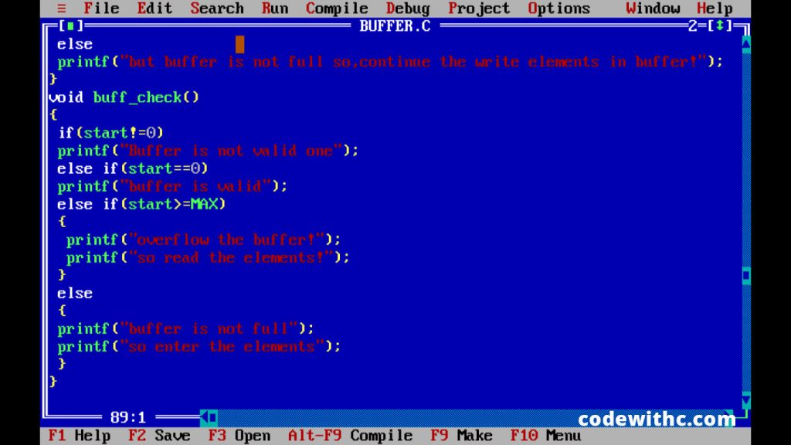
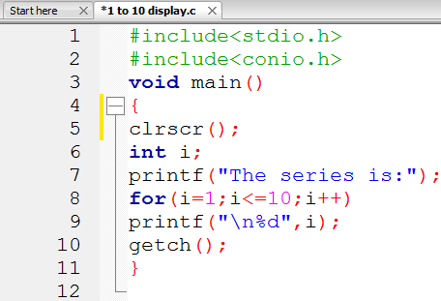
নিচের প্রোগ্রামিং কোডগুলো মনোযোগের সাথে লক্ষ্য কর
কোডগুলো কোন প্রোগ্রামিং ভাষা ব্যবহার করে লেখা হয়েছে?

Slide 5
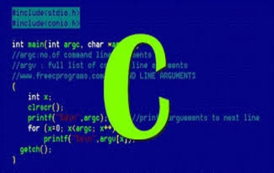
আজকের পাঠের আলোচ্য বিষয়
সি প্রোগ্রামিং ল্যাংগুয়েজ

Slide 6
শিখনফল
এই পাঠ শেষে শিক্ষার্থীরা…
১। সি ল্যাংগুয়েজ কী তা বলতে পারবে।
২। সি ল্যাংগুয়েজ এর বৈশিষ্ট্য ব্যাখ্যা করতে পারবে।
৩। সি প্রোগ্রাম কম্পাইলিং প্রক্রিয়া বর্ণনা করতে পারবে।
4। সি প্রোগ্রামিং এর বেসিক স্ট্রাকচার লিখতে পারবে।

Slide 7
সি প্রোগ্রামিং ভাষা
সি হচ্ছে মধ্য পর্যায়ের হাই লেভেল ল্যাংগুয়েজ। এটি শক্তিশালী প্রোগ্রামিং ল্যাংগুয়েজ। এ ভাষা ব্যবহার করে সব ধরণের প্রোগ্রাম রচনা করা য়ায় বলে বর্তমানে এ ভাষা বহুলভাবে ব্যবহৃত হচ্ছে।
1970 সালে ডেনিস রিচি সি প্রোগ্রামিং ল্যাংগুয়েজ উদ্ভাবন করেন।
শুরুর দিকে সি এর কোন আদর্শমান ছিল না।
1983 সালে ANSI (American National Standard Institute) C এর একটি আদর্শমান নির্ধারণ করে, যা ANSI C নামে পরিচিত।
সি ভাষাকে কম্পিউটার ভাষার জনক বলা হয়।
সি ভাষায় সহজেই অত্যন্ত জটিল সমস্যার সমাধান করা যায়।
সি দিয়ে হার্ডওয়্যার নিয়ন্ত্রণ করে প্রোগ্রাম ডেভেলপ করা যায়।
সি ভাষার প্রোগ্রামগুলো খুব Flexible (নমনীয়) হয়।

Slide 8
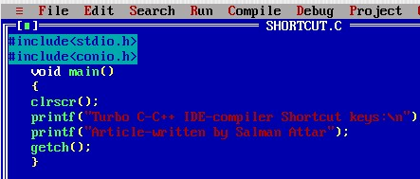
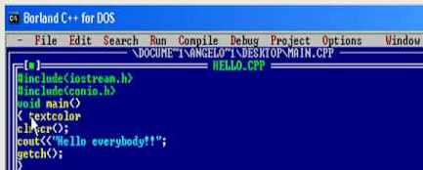
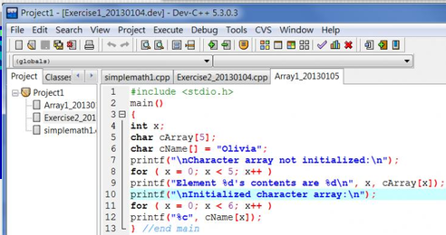
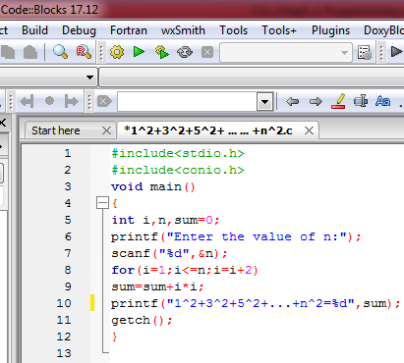
সি কম্পাইলার এর নামসমূহ
Turbo C
Borland C++
CodeBlocks
Dev C++

Slide 9
সি প্রোগ্রামিং ল্যাংগুয়েজ দিয়ে যে সকল সফটওয়্যার তৈরি করা যায়ঃ
অপারেটিং সিস্টেম
ডিভাইস ড্রাইভার
কম্পাইলার
ইন্টারপ্রিটার
টেক্সট এডিটর
ডেটাবেস ম্যানেজমেন্ট
কম্পিউটার গেমস
কম্পিউটার ভাইরাস
কম্পিউটার এন্ট্রি ভাইরাস ইত্যাদি

Slide 10
সি ভাষার বৈশিষ্ট্য
সব ধরণের কাজের জন্য প্রোগ্রাম তৈরি করা যায়।
স্ট্রাকচার্ড প্রোগ্রামিংয়ের সুবিধা পাওয়া যায়।
নির্দিষ্ট সংখ্যক কীওয়ার্ড ব্যবহার করা হয়।
বেশি সংখ্যক গাণিতিক ও লজিক্যাল অপারেটর ব্যবহার করা যায়।
অনেক লাইব্রেরি ফাংশন আছে, যা ব্যবহার করে প্রোগ্রামাররা প্রোগ্রাম লিখতে সুবিধা পায়।
কম্পিউটারের হার্ডওয়্যার নিয়ন্ত্রণ করা যায়।
সিস্টেম প্রোগ্রাম রচনা করা যায়।
উচ্চস্তরের ভাষার সমকক্ষ প্রোগ্রাম রচনা করা যায়।
কমান্ড ও কীওয়ার্ডগুলো সাধারণত ইংরেজী ছোট হাতের অক্ষরে লেখা হয়।
প্রতিটি স্টেটমেন্টের শেষে সেমিকোলন (;) দিতে হয়।
ফাংশনাল স্টেটমেন্টের শেষে সেমিকোলন (;) দিতে হয় না।

Slide 11
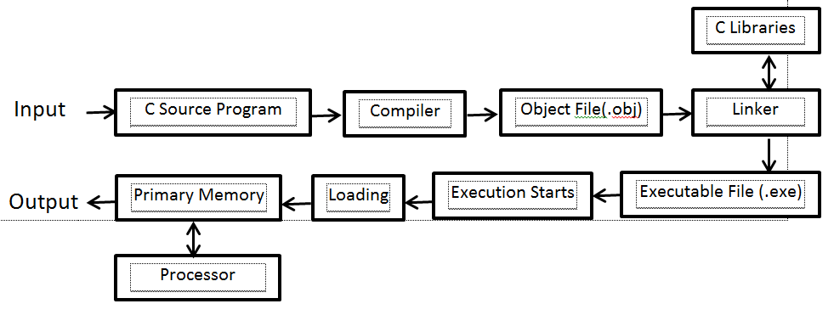
প্রোগ্রাম কম্পাইলিং
কম্পাইলিং এক ধরণের প্রসেস যা উচ্চস্তরের ভাষাকে নিম্নস্তরের ভাষায় পরিবর্তন করে, যাতে কম্পিউটার প্রোগ্রামে লিখিত নির্দেশগুলো প্রসেসর বুঝতে পারে এবং সে অনুযায়ী নির্বাহ করে ব্যবহারকারীকে ফলাফল প্রদান করে। কম্পাইলিং এর জন্য ব্যবহৃত প্রোগ্রামকে কম্পাইলার বলে।

Slide 12
সি প্রোগ্রাম কম্পাইল করার ধাপসমূহ
প্রথমে সি প্রোগ্রামে প্রবেশের পর ফাইল মেনুতে ক্লিক করতে হবে। একটি কমান্ড লিস্ট দেখা যাবে।
নিউ অপশনে ক্লিক করতে হবে। একটি খালি স্ক্রিণ দেখা যাবে।
স্ক্রিণে যে কোন একটি প্রোগ্রাম লিখতে হবে।
প্রোগ্রামটি যে কোন একটি নাম দিয়ে সংরক্ষণ করতে হবে।
প্রোগ্রামটি কম্পাইল করার জন্য কম্পাইল মেনুতে ক্লিক করতে হবে। একটি কমান্ড লিস্ট দেখা যাবে।
পুনরায় কমান্ড লিস্ট থেকে কমান্ড অপশনটি সিলেক্ট করতে হবে।
অথবা কীবোর্ড থেকে Alt+F9 কী-দ্বয় চাপতে হবে।
প্রোগ্রামটি কম্পাইল করার পর যদি কোন এরর থাকে, তাহলে তা সংশোধন করতে হবে।
রান মেনুতে ক্লিক করে রান কমান্ড অপশনে ক্লিক করতে হবে।
অথবা কীবোর্ড থেকে Ctrl+F9 কী-দ্বয় চাপতে হবে।
 প্রোগ্রামটি সফলভাবে রান হবে।

Slide 13
একক কাজ
1। সি এর 2টি কম্পাইলারের নাম কী কী?
2। সি দিয়ে সফটওয়্যার তৈরি করা যায় এরকম 4টি সফটওয়্যার নাম লিখ।?
3। কম্পাইলার কাকে বলে?

Slide 14
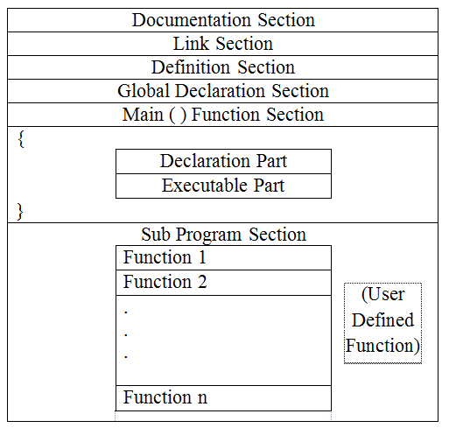
সি প্রোগ্রামের মৌলিক গঠন

Slide 15
সি প্রোগ্রামের মৌলিক গঠন বিস্তারিত বর্ণনা করা হলোঃ
সি প্রোগ্রাম এক বা একাধিক ফাংশনের সমন্বয়ে গঠিত। সি প্রোগ্রাম লেখার জন্য প্রথমে এক বা একাধিক ফাংশন গঠন করতে হয়। তারপর ফাংশনগুলোকে একত্রিত করতে হয়। যার মধ্যে একটি কমন ফাংশন হচ্ছে main ( ) ফাংশন। main ( ) ফাংশনটি সি প্রোগ্রামে অবশ্যই অন্তর্ভুক্ত হবে। একটি সি প্রোগ্রাম এক বা একাধিক সেকশন নিয়ে গঠিত।
Documentation Section: এটি সি প্রোগ্রামের ঐচ্ছিক অংশ। এ অংশে এক বা একাধিক মন্তব্য, প্রোগ্রামের নাম, প্রোগ্রামের বিষয়বস্তু, প্রোগ্রাম রচয়িতার নাম, প্রোগ্রাম ব্যবহারের নিয়ম ইত্যাদি সংযুক্ত করা হয়।
Link Section: এ অংশে কম্পাইলারের সাথে বিভিন্ন লাইব্রেরি ফাংশনের সংযোগ স্থাপন করা হয়। অর্থাৎ হেডার ফাইল সংযু্ক্ত করা হয়।

Slide 16
সি প্রোগ্রামের মৌলিক গঠন বিস্তারিত বর্ণনা করা হলোঃ
Defination Section: এ অংশে প্রোগ্রামের জন্য প্রয়োজনীয় Symbolic constant কে #define করা হয়।
Global Declaration Section: এ অংশে একাধিক ফাংশন বা প্রোগ্রামের সবখানে ব্যবহৃত হয় এমন চলক বা ভেরিয়েবল ঘোষণা করা হয়।
Main ( ) Function Section: একটি কমন ফাংশন হচ্ছে main ( ) ফাংশন। main ( ) ফাংশনটি সি প্রোগ্রামে অবশ্যই অন্তর্ভুক্ত হবে।
এর দুটি অংশ রয়েছে। যথাঃ
Declaration Part: এ অংশে প্রয়োজনীয় চলক যা নির্বাহ অংশে ব্যবহার করা হবে তা ঘোষণা করতে হয়।
Execution Part:এ অংশে প্রোগ্রাম নির্বাহ করে। main ( ) ফাংশনে দুটি অংশ দুটি দ্বিতীয় বন্ধনীর মধ্যে রাখতে হয়।

Slide 17
সি প্রোগ্রামের মৌলিক গঠন বিস্তারিত বর্ণনা করা হলোঃ
Defination Section: এ অংশে এক বা একাধিক ব্যবহারকারীর তৈরি ফাংশন থাকবে যা main ( ) ফাংশনে কল করা হবে। সাধারণত main ( ) ফাংশন এর শেষে এসব ফাংশন থাকে, তবে এদেরকে main ( ) ফাংশন এর আগেও লিখা যায়।
User Define Function: সি প্রোগ্রামিং ভাষায় ব্যবহারকারী প্রয়োজন অনুসারে তার পছন্দ মতো ফাংশন তৈরি করতে পারে। এসব ফাংশনকে ইউজার ডিফাইন ফাংশন বা ব্যবহারকারী বর্ণিত ফাংশন বলা হয়।

Slide 18
দলগত কাজ
সি প্রোগ্রামের মৌলিক গঠন বর্ণনা কর।

Slide 19
প্রশ্নোত্তর পর্ব
১। কোনটিতে কম মেমোরি ও রিসোর্স নিয়ে কাজ করা যায়?
 অ্যাকসেস
 সি
 ওরাকল
 পাইথন
2। একটি প্রোগ্রামে কয়টি main ( ) ফাংশন থাকে?
 1টি
 2টি
3টি
 4টি

Slide 20
বাড়ির কাজ
‘শব্দ ছাড়াই শুধুমাত্র সংখ্যার মাধ্যমে ভাষা প্রকাশ সম্ভব’ –ব্যাখ্যা কর।

Slide 21
সবাইকে ধন্যবাদ জানিয়ে আজকের ক্লাশ এখানেই শেষ করছি
যেমন কর্ম, তেমন ফল

